Slide 1
E.E.E.F.M Profª Filomena Quitiba
FÍSICA
Estudando para o ENEM de forma invertida
Teorema de Pascal
ENEM:2013
Rychard Lopes 2ºM02

Slide 2
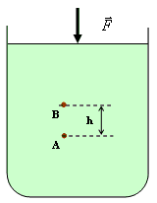
Teorema de Pascal
Quando aplicamos uma força a um líquido, a pressão causada se distribui integralmente e igualmente em todas as direções e sentidos.
Pelo teorema de Stevin sabemos que:
Então, considerando dois pontos, A e B:
Ao aplicarmos uma força qualquer, as pressões no ponto A e B sofrerão um acréscimo:
P¹a ₌ Pa + ΔPa
P¹b ₌ Pb + ΔPb

Slide 3
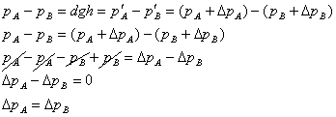
Se o líquido em questão for ideal, ele não sofrerá compressão, então a distância h, será a mesma após a aplicação da força.
Assim:

Slide 4
Prensa hidráulica
Uma das principais aplicações do teorema de Pascal é a prensa hidráulica.
Esta máquina consiste em dois cilindros de raios diferentes A e B, interligado por um tubo, no seu interior existe um líquido que sustenta dois êmbolos de áreas diferentes S1 e S2 .
Se aplicarmos uma força de intensidade F no êmbolo de área , exerceremos um acréscimo de pressão sobre o líquido dado por:

Slide 5
Pelo teorema de Pascal, sabemos que este acréscimo de pressão será transmitido integralmente a todos os pontos do líquido, inclusive ao êmbolo de área , porém transmitindo um força diferente da aplicada:
Como o acréscimo de pressão é igual para ambas as expressões podemos igualá-las:

Slide 6
Questão 65 do ENEM 2013
Para oferecer acessibilidade aos portadores de dificulda - des de locomoção, é utilizado, em ônibus e automóveis, o elevador hidráulico. Nesse dispositivo é usada uma bomba elétrica, para forçar um fluido a passar de uma tubulação estreita para outra mais larga, e dessa forma acionar um pistão que movimenta a plataforma. Considere um elevador hidráulico cuja área da cabeça do pistão seja cinco vezes maior do que a área da tubulação que sai da bomba. Desprezando o atrito e considerando uma aceleração gravitacional de 10m/s2, deseja-se elevar uma pessoa de 65 kg em uma cadeira de rodas de 15 kg sobre a plataforma de 20 kg. Qual deve ser a força exercida pelo motor da bomba sobre o fluido, para que o cadeirante seja elevado com velocidade constante?
a) 20N
b) 100N
c) 200N
d) 1000N
e) 5000N

